Slide 1
MANTEQUILLA
UNS
Ksenija Čobanović, PhD.Ass.Prof.
Saša Krstović, PhD

Slide 2
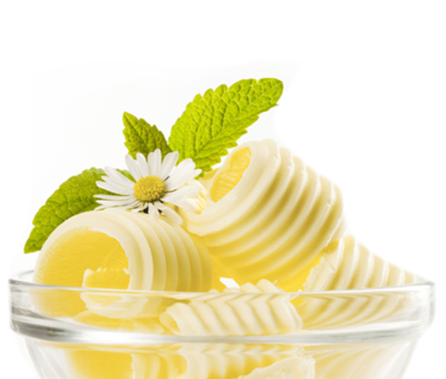
Mantequilla
La mantequilla es un producto que se obtiene al separar la grasa láctea de la fase grasa de la leche (la nata).
Es un producto muy energético que contiene un 80-90 % de grasa láctea.
La nata, de la que se obtiene la mantequilla, es una emulsión de grasa láctea en agua, y la mantequilla es una emulsión de agua en grasa.

Slide 3
Mantequilla
La fabricación de mantequilla se conoce desde la antigüedad.
La mantequilla se producía originalmente en las granjas para uso doméstico.
La grasa láctea se separaba de forma natural, como una capa superficial de la leche, y luego se retiraba y se dejaba madurar de forma natural, para después batirla.
El batido se realizaba en mantequeras manuales de madera.
La forma tradicional de producción de mantequilla es inaceptable debido a las malas condiciones higiénicas, que dan lugar a una mala calidad y seguridad sanitaria del producto final.

Slide 4
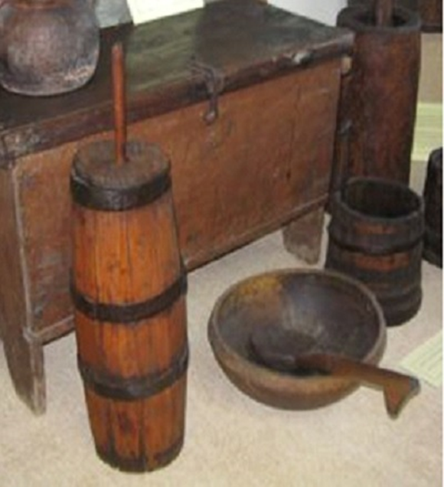
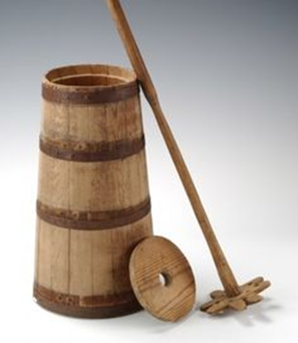
Mantequilla
Mantequeras manuales para la elaboración de mantequilla

Slide 5
Normativa legal
El Reglamento sobre la calidad de los productos lácteos y los cultivos iniciadores (Diario Oficial de la República de Serbia, 33/2010, 69/2010, 43/2013 – otro reglamento y 34/2014):
- Proporciona la definición de mantequilla.
- Define los parámetros básicos que debe cumplir la mantequilla.

Slide 6
Mantequilla
La mantequilla es un producto graso lácteo producido exclusivamente a partir de nata o de nata fermentada:
La mantequilla, en su producción y comercio, debe cumplir los siguientes requisitos:
Tener un aroma, sabor y color característicos.
Tener una consistencia homogénea y fácil de extender, sin gotas de agua visibles.
Contener no menos del 82% de grasa láctea.
No contener más del 16% de agua.
No contener más del 2% de materia seca de leche desnatada.

Slide 7
PROCESO TECNOLÓGICO DE ELABORACIÓN DE LA MANTEQUILLA
El proceso de elaboración de mantequilla incluye las siguientes etapas:
Producción de nata. Incluye el proceso de desnatado de la leche y la normalización del contenido de grasa láctea en la nata.
Procesado de la nata. Se refiere a la pasteurización de la nata y a su posterior maduración.
Transformación de la nata en mantequilla. Es el proceso de batido en el que se forma un grano de mantequilla con la separación del suero de mantequilla.
Envasado, almacenado y distribución de la mantequilla.

Slide 8
PROCESO TECNOLÓGICO DE ELABORACIÓN DE LA MANTEQUILLA
La mantequilla puede obtenerse mediante un proceso por lotes o continuo.
El proceso por lotes es más antiguo y, en él, la mantequilla puede producirse a partir de nata dulce y agria.
El proceso continuo de producción de mantequilla es más reciente y utiliza principalmente nata dulce.

Slide 9
Etapas generales del proceso de elaboración por lotes y en continuo de mantequilla cultivada
Recepción de la leche.
Precalentamiento y pasteurización de la leche desnatada.
Separación de la grasa.
Pasteurización de la nata.
Desaireado al vacío, si se utiliza.
Preparación del cultivo, cuando se utilice.
Maduración y acidificación de la nata, cuando se utilice.
Tratamiento de la temperatura.
Batido/trabajo, por lotes.
Agitación/trabajo, continuo.
Recogida de suero de mantequilla.
Silo de mantequilla con transportador de tornillo.
Máquinas de envasado.
Leche
L. desnatada
Nata
Mantequilla
Suero de mantequilla
Cultivo
Medios de refrigeración
Medios de calentamiento
Módulo opcional
Manual de procesamiento de productos lácteos ©Tetra Pak

Slide 10
1. PRODUCCIÓN DE NATA
La nata es una emulsión en la que los glóbulos de grasa láctea flotan en la fase acuosa denominada suero de nata. Se obtiene separando la grasa láctea con una centrifugadora a una temperatura de la leche entre 50 y 60 °C; a esa temperatura toda la grasa de la leche está en forma líquida, lo que es importante para el éxito de la separación.
Tras la separación, se estandariza la nata, normalmente hasta un 40 % de grasa láctea (añadiendo leche desnatada si el contenido de grasa láctea es alto, o añadiendo nata con más grasa si el contenido de grasa láctea es bajo).

Slide 11
2. PROCESADO DE LA NATA
Procesar la nata es prepararla para batirla.
Incluye la pasteurización, el enfriamiento y la maduración.
La nata utilizada para la elaboración de mantequilla no se homogeneiza.
La pasteurización de la nata se realiza a una temperatura de 85-95°C durante un período de 10 a 30 segundos.
El objetivo de la pasteurización es eliminar los microorganismos y sus enzimas, especialmente la inactivación de la lipasa.

Slide 12
2. PROCESADO DE LA NATA
MADURACIÓN DE LA NATA
En la maduración de la nata distinguimos:
- Maduración bioquímica.
- Maduración física.
Estas dos etapas afectan al sabor y al aroma, pero también a la consistencia de la mantequilla.

Slide 13
2. PROCESADO DE LA NATA
MADURACIÓN BIOQUÍMICA DE LA NATA
La maduración bioquímica de la nata es un proceso de fermentación de la nata mediante cultivos lácteos mesófilos, cuyo uso produce nata agria/fermentada.
Se utilizan las bacterias Lactococcus y Leuconostoc, que fermentan la lactosa hasta convertirla en ácido láctico, pero también producen citratos y sustancias aromáticas: diacetilo y ácidos volátiles.
La maduración bioquímica tiene lugar a una temperatura de 18−22 °C, de 12 a 20 horas, hasta que el pH baja a 4,6.
Se interrumpe bajando la temperatura a menos de 10°C.

Slide 14
2. PROCESADO DE LA NATA
MADURACIÓN FÍSICA DE LA NATA
La maduración física de la nata implica cambios físicos en la estructura de la grasa láctea.
Es un proceso obligatorio en la producción de mantequilla a partir de nata agria y dulce, que se produce antes del batido.
Tiene lugar en duplicadores a bajas temperaturas, 10−12 °C, con una duración máxima de 15 horas.
El objetivo es endurecer y cristalizar los glóbulos de grasa láctea, que se vuelven más aptos para la desestabilización.
También se producen cambios en las proteínas adheridas a la membrana del glóbulo de grasa, que estalla con más facilidad posteriormente en el proceso de batido.

Slide 15
3. BATIDO DE LA NATA
El batido de la nata es un proceso de aglomeración de los glóbulos de grasa, debido a la transformación mecánica de la nata (que es una emulsión de grasa en agua) en mantequilla (que es una emulsión de agua en grasa).
Durante el proceso de batido, se forma un grano de mantequilla debido a la ruptura de la membrana de los glóbulos de grasa, y el aceite de mantequilla que no está cristalizado se desprende de los glóbulos y forma una capa límite frente a la fase acuosa.

Slide 16
3. BATIDO DE LA NATA
Durante el proceso de batido, se forman acumulaciones de glóbulos de grasa que se agrupan y conectan en un grano de mantequilla.
Una vez finalizado el batido, se libera el suero de mantequilla o mazada, que es un subproducto de la producción de mantequilla.
La materia seca del suero de mantequilla se compone principalmente de proteínas y lactosa.
El suero de mantequilla contiene aproximadamente un 8−8,5 % de materia seca, un 0,3 % de grasa, un 3,3 % de proteínas, un 3−3,6 % de lactosa, un 0,78 % de materia mineral y un 0,1−0,12 % de lecitina.

Slide 17
4. ENJUAGUE DEL GRANO DE MANTEQUILLA
Después de liberar el suero, el grano de mantequilla se lava con agua, 2-3 veces.
No es una operación obligatoria.
El agua de enjuague debe ser bacteriológica y químicamente correcta, con una temperatura 1 °C inferior a la de la mantequilla.
Mediante el aclarado, se separa el suero de mantequilla restante, es decir, las proteínas y la lactosa; de este modo se prolonga la vida útil de la mantequilla, porque se eliminan las sustancias necesarias para el crecimiento y desarrollo de los microorganismos.

Slide 18
5. ELABORACIÓN Y SALADO DE LA MANTEQUILLA
MANIPULACIÓN
La mantequilla se trabaja hasta obtener una masa homogénea para regular la cantidad de agua.
La manipulación de la mantequilla se realiza para obtener una masa homogénea, con el fin de obtener las gotas más pequeñas posibles de la fase acuosa, distribuidas uniformemente en la mantequilla.
SALADO
La mantequilla puede salarse.
La sal se añade después del aclarado y antes de la manipulación.
En verano se añade entre un 1,2 y un 1,5 % de sal, y en invierno entre un 0,8 y un 1 %.
La sal da sabor y prolonga la vida útil de la mantequilla.

Slide 19
6. ENVASADO Y ALMACENAMIENTO DE LA MANTEQUILLA
La mantequilla se envasa en paquetes (papel de aluminio, papel, etc.) de 0,1 a 1 kg.
Las cantidades mayores de mantequilla se envasan en cajas más grandes, de unos 25 kg.
Al envasar, es muy importante evitar el contacto de la mantequilla con el aire o la luz para evitar cambios indeseados.
La mantequilla se almacena a temperaturas de 4 a 5 °C durante un mes.
Puede congelarse, con lo que su vida útil se prolonga considerablemente.

Slide 20
ELABORACIÓN POR LOTES DE MANTEQUILLA
La mantequilla se obtiene mediante un proceso por lotes en mantequeras.
Las mantequeras se llenan de nata hasta el 45% del volumen, ya que se crea mucha espuma durante el batido.
El batido se realiza a una temperatura de 10-15°C.
La mantequera gira a una velocidad de 20 a 30 rpm; durante los golpes mecánicos, la membrana de los glóbulos de grasa se agrieta y se forma el grano de mantequilla.
El batido dura entre 35 y 45 minutos y, dependiendo del contenido de grasa láctea de la nata, el contenido óptimo es del 28-36%.
Una vez terminado el batido, se escurre el suero de mantequilla, se lava y se trabaja la mantequilla, y luego se envasa y almacena.

Slide 21
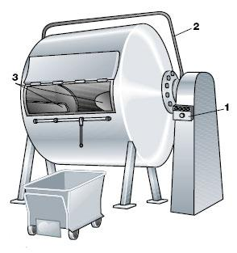
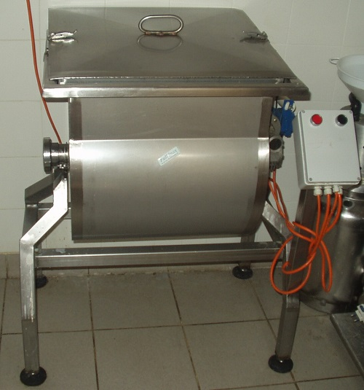
BATCH BUTTER-MAKING
Mantequera

Slide 22
ELABORACIÓN CONTINUA DE MANTEQUILLA
El proceso de elaboración continua de mantequilla surgió como consecuencia de los esfuerzos por acortar la duración del proceso de obtención de mantequilla y reducir los costes de mano de obra y energía
Los procedimientos más comunes son el batido rápido y la concentración.

Slide 23
ELABORACIÓN CONTINUA DE MANTEQUILLA
La nata procedente del tanque de maduración entra en el primer cilindro (1), que gira a una velocidad de 2000 rpm, donde se forma un grano de mantequilla.
En el segundo (2), que gira a 35 rpm, se separa el suero de mantequilla.
A continuación, pasa a la sección de secado por exprimido (3), en la que se separa el exceso de suero, y luego a la segunda sección de trabajo (4).
La mantequilla sale en forma de cinta que se dirige hacia el dispositivo de moldeado y envasado.

Slide 24
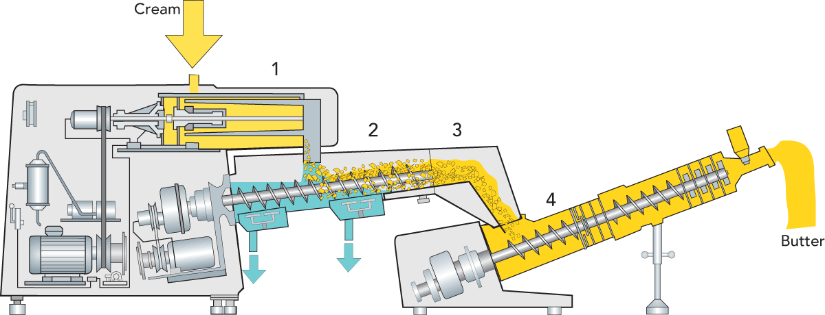
ELABORACIÓN CONTINUA DE MANTEQUILLA
Nata
Mantequilla
Manual de procesamiento de productos lácteos ©Tetra Pak

Slide 25
¡Gracias!
💛

